Slide 1
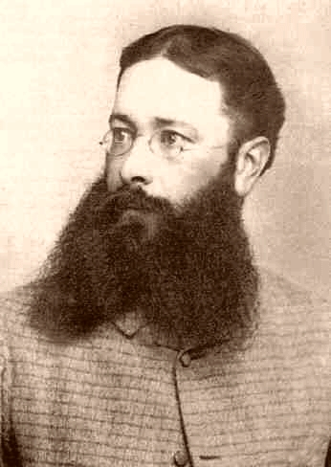
JANKO KERSNIK
1852–1897

Slide 2
Življenje:
rojen v plemiški družini
študiral pravo na Dunaju in v Gradcu
postal je notar
bil je tudi deželni poslanec
župan

Slide 3
Pomen v književnosti
Je utemeljitelj poetičnega realizma in je tudi njegov najodličnejši predstavnik.
Poetični realizem sodi v literarno obdobje REALIZMA. Predstavniki zajemajo snov iz življenja in ga opisujejo po resnici.
V tem obdobju so delovali še: Fran Levec, Josip Jurčič ter Ivan Tavčar.
Omenjeni pisatelji (z njimi tudi Kersnik) so v letu 1881 osnovali v Ljubljani revijo Ljubljanski zvon, ki je izhajala do leta 1941.

Slide 4
Dela:
PESMI:
Najprej je pisal pesmi v nemščini, pod vplivom Frana Levca pa je začel pesniti v slovenščini.
Pesmi so izhajale v časopisu Zvon in v Slovenskem glasniku.
Znan je kot avtor pesniške zbirke Raztreseno cvetje.

Slide 5
Dela:
PROZA:
Najprej se je uveljavil kot podlistkar. Skozi podlistke (feljtone) je prikazoval pereče družbene, politične in kulturne razmere pri nas.
Znamenita dela: Muhasta pisma, Nedeljska pisma, Pisma iz Gradca.

Slide 6
Dela:
Uveljavil se je tudi kot zelo aktiven pisec ostalih zvrsti proze.
ROMAN: Na Žerinjah, Rokovnjači (dokončal je ta roman, ki ga je začel pisati Josip Jurčič); Ciklamen, Agitator (ta dva sta opisovala slovensko meščansko življenje)
POVEST: Jara gospoda (meščansko življenje); Testament, Očetov greh (kmečko življenje)
KRAJŠE SLIKE IZ KMEČKEGA ŽIVLJENJA: Kmetske slike

Slide 7
Kmetske slike
V Kmetskih slikah so se uveljavile vse stopnje Kersnikovega pisateljskega razvoja.
V prvih povestih so prisotne sledi starejše slovenske kmečke povesti, v naslednjih pa se čuti vpliv pisateljeve radikalno realistične težnje.
Kasneje se slika življenja izostri in dobi naturalistične razsežnosti.

Slide 8
Mačkova očeta
Pripoved – gre za kratko besedilo, v katerem je avtor moral biti pri opisih, poročanju o dogajanju, dvogovorih ter označitvah oseb skrajno zgoščen.
Sestavljeno je iz drobnih pripovednih prizorov, razvrščeni so v časovnem zaporedju, med njimi so časovni presledki.
Delo Mačkova očeta je eno od osmih slik v zbirki KMETSKE SLIKE.

